Slide 1
AG im Staatsorganisationsrecht
Inhalt der 1. Einheit:
Erstes Kennenlernen des StaatsorgaR
Mindmap & Quiz
Fragen

Slide 2
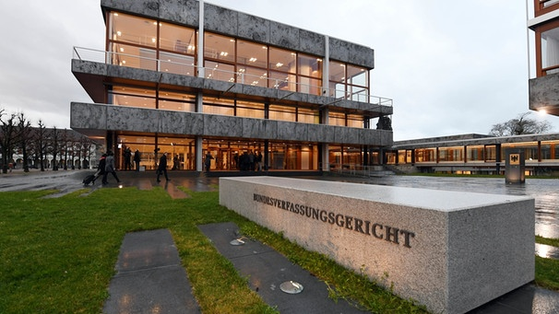
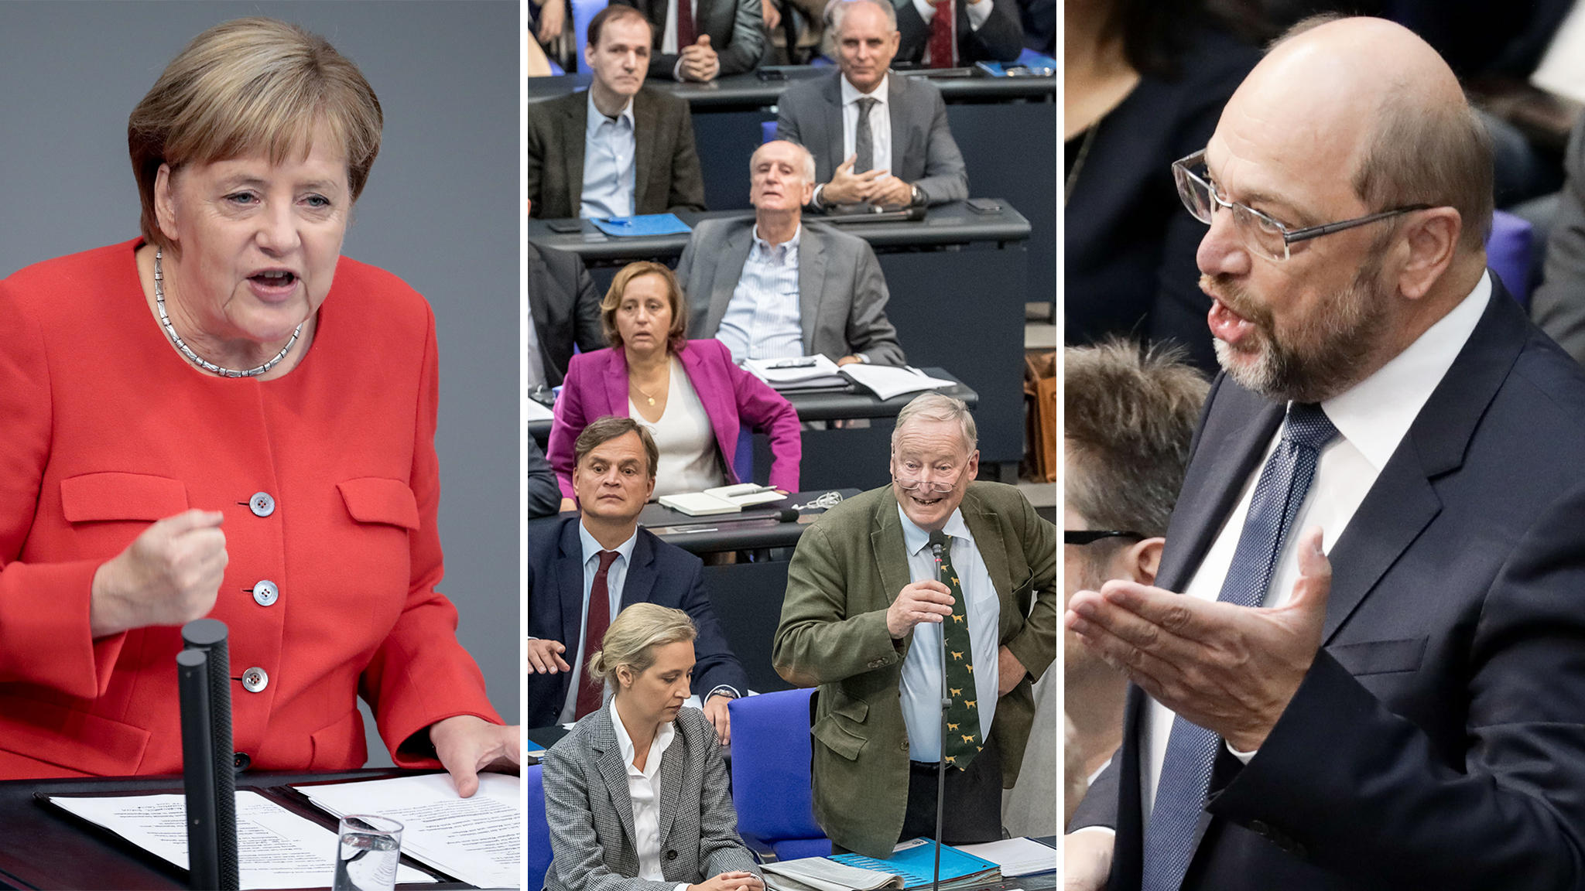

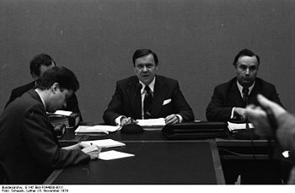
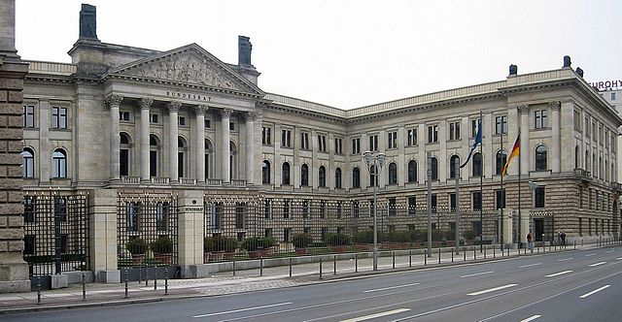
Was ist Staatsorganisationsrecht?

Slide 3
Mindmap
Welche Begriffe / Institutionen gehören dazu?

Slide 4
Quiz

Slide 5

Welcher dieser Grundsätze entstammt dem Vertragsrecht?
Nulla peona sine lege | Ne bis in idem
Bundesrecht bricht Landesrecht | Pacta sunt servanda

Slide 6
Hinweis: Der auch als Prinzip der Vertragstreue bekannte Grundsatz besagt wörtlich: "Verträge sind einzuhalten".
Er bildet eines der wichtigsten Prinzipien im Zivilrecht.
Zum Beispiel iRv § 313 BGB.

Slide 7
Welches dieser Gerichtsverfahren ist kein Verfahren vor dem Bundesverfassungsgericht?
Abstrakte Normenkontrolle | Wahlprüfungsverfahren
Kommunalverfassungsstreit | Verfassungsbeschwerde

Slide 8
Die Bundestagswahlen sind gem. Art. 38 Abs. 1 GG u. a. frei, aber nicht:
Allgemein | Gleich
Öffentlich | Unmittelbar

Slide 9
Gemeint ist die Stimmabgabe: diese ist gerade geheim.
Ungeschriebener Grundsatz der Öffentlichkeit der Wahl:
Der Grundsatz der Öffentlichkeit einer Wahl aus Art. 38 in Verbindung mit Art. 20 Abs. 1 und Abs. 2 GG gebietet, dass alle wesentlichen Schritte der Wahl öffentlicher Überprüfbarkeit unterliegen, soweit nicht andere verfassungsrechtliche Belange eine Ausnahme rechtfertigen. Somit müssen die wesentlichen Schritte der Wahlhandlung und der Ergebnisermittlung vom Bürger zuverlässig und ohne besondere Sachkenntnis überprüft werden können.
P! Wahlcomputer

Slide 10
Das Jahr 2010 fällt in die Periode des wievielten Bundestages?
17. Wahlperiode | 9. Wahlperiode
11. Wahlperiode | 45. Wahlperiode

Slide 11
11. Wahlperiode: Fall der Berliner Mauer
17. Wahlperiode: Kabinett Merkel II, schwarz-gelbe Koalition

Slide 12
Was bedeutet die "Indemnität" eines Bundestagsabgeordneten?
Für die Zeit seines Mandats kann ein MdB nicht strafrechtlich verfolgt werden. | MdB dürfen während ihrer Mandatszeit kein anderes öffentliches Amt in der Judikative oder Exekutive bekleiden.
Bei Geschwindigkeitsverstößen mit dem Dienstwagen hat der Bundestagsabgeordnete – im Gegensatz zu Privatwägen – keine Strafe zu erwarten. | Äußerungen, die ein MdB im Parlament trifft, können nicht strafrechtlich und zivilrechtlich verfolgt werden.
Wie nennt man diese Eigenschaft?
Immunität, Art. 46 Abs. 2 GG
(gilt nicht für Verleumdungen und Äußerungen außerhalb des parlamentarischen Bereichs, geregelt in Art. 46 Abs. 1 GG)

Slide 13
Kann man eine politische Partei verbieten?
JA! Bisher 2 x in Deutschland vorgekommen: SRP (NF der NSDAP in 10/1952) und KPD (8/1956)
Wer kann eine Partei verbieten?
Bundesverfassungsgericht | Bundeskanzler
Mehrheit des Bundestages | Bundesamt für Verfassungsschutz
sog. Parteienprivileg aus Art. 21 Abs. 2 S. 2 GG

Slide 14
Wieso kann die Mehrheit des Bundestages eine Partei nicht verbieten? Wir leben doch in einer Demokratie ??
Zum Mehrheitsprinzip gehört auch der Schutz der Minderheit gegen die Mehrheit!
→ offenen politischen Diskurs und auch wenig verbreitete Ansichten schützen

Slide 15
Wie viele Stimmen hat jedes Land im Bundesrat?
1 | 3
3 - 6 | Abhängig davon wie viele Vertreter gerade da sind (max. 5)
→ vgl. Art. 51 Abs. 2 GG

Slide 16
Wie setzt sich die Bundesversammlung zusammen?
Aus Bundesrat und Bundesregierung | Aus allen MdB und einer gleichen Anzahl an Landesvertretern, gewählt von den Landtagen
Aus den MdB und den Mitglieden der Landesregierungen | Aus Bundestag und Bundesrat
→ erwähnt in Art. 54 GG

Slide 17
Der Verteidigungsfall tritt ein – wer hat die Befehls- und Kommandogewalt über die Streitkräfte / Bundeswehr?
Bundeskanzler | Verteidigungsminister
Bundespräsident | Ältestenrat
→ Art. 115b GG

Slide 18
Was gehört nicht zu den Kompetenzen des Bundeskanzlers?
Richtlinienkompetenz | Personalgewalt
Begnadigungsrecht | Geschäftsleitungsbefugnis
In Art. 60 Abs. 2 GG explizit
dem BP zugewiesen

Slide 19
Welcher dieser Herren war nie Bundeskanzler?
Ludwig Erhard | Franz Josef Strauß
Kurt Georg Kiesinger | Gerhard Schröder

Slide 20
Wer vertritt eigentlich den Bundespräsidenten, wenn dieser längerfristig verhindert ist?
Bundesratspräsident | Bundestagspräsident
Bundeskanzler | Bundesjustizminister
→ vgl. Art. 57 GG

Slide 21
Gab es 2010 noch in einer deutschen Verfassung die Todesstrafe?
Nein, wurde 1945 nach dem Krieg abgeschafft. | Nur in Bayern.
Nur in Hessen. | Im Grundgesetz.
Art. 21 HV hat bei besonders schweren Verbrechen noch die Möglichkeit der Todesstrafe vorgesehen. Aber Art. 31 GG: „Bundesrecht bricht Landesrecht“. Nach Art. 102 GG wurde die Todesstrafe abgeschafft, Art. 21 HV also nicht angewendet.
Mittlerweile auch in Art. 21 Abs. 1 S. 2 HV abgeschafft!

Slide 22
Wo sind die obersten Bundesgerichte / Gerichtshöfe des Bundes normiert und welches sitzt in Kassel?
→ Art. 95 Abs. 1 GG
Bundesgerichtshof | Bundesarbeitsgericht
Bundesverwaltungsgericht | Bundesozialgericht

Slide 23
Wo haben die anderen ihren Sitz?
Bundesgerichtshof
Bundesarbeitsgericht
Bundesverwaltungsgericht
Bundesfinanzhof
Karlsruhe
Erfurt
Leipzig
München

Slide 24
Fragen?

